Slide 1
Single Sign-On (Tek Oturum Açma)
Halit ALTUN
2015123050
Bedirhan BAŞTAŞ
2014123061

Slide 2
Single Sign-On(SSO) Nedir ?
SSO Türkçeye "Tek Oturum Açma" olarak tercüme edilebilir.
SSO birbiriyle ilişkili fakat birbirinden bağımsız uygulamalar için kullanılabilen çoklu erişim kontrolüdür.
SSO tek bir kullanıcı kimliği ile oturum açarak, çok sayıda uygulama/siteye erişme olanağı sağlamaktadır.
SSO yetkilendirme sürecinin merkezinde kimlik kontrolünü gerçekleştiren SSO sunucusu yer alır.

Slide 3
Kullanıcılar herhangi bir uygulama/siteye giriş yapmak istediklerinde SSO sunucusuna yönlendirilirler.
Burada kullanıcılar giriş bilgileriyle sisteme giriş yaptıktan sonra bir Token (oturum anahtarı) oluşturulur.
SSO sunucusu kullanıcıyı bu Token ile birlikte giriş yapmış olduğu uygulamaya geri döndürür.

Slide 4
Giriş yapılan uygulama kendisine gelen Tokenı kontrol eder ve eğer Token doğru ise kullanıcı çerezler yardımıyla uygulamaya giriş hakkına erişir.
Bu kullanıcı farklı bir uygulamaya istek yaptığı zaman çerez ve Token kontrolü ile oturum açma işlemi gerçekleşmiş bir şekilde uygulamayı açacaktır.

Slide 5
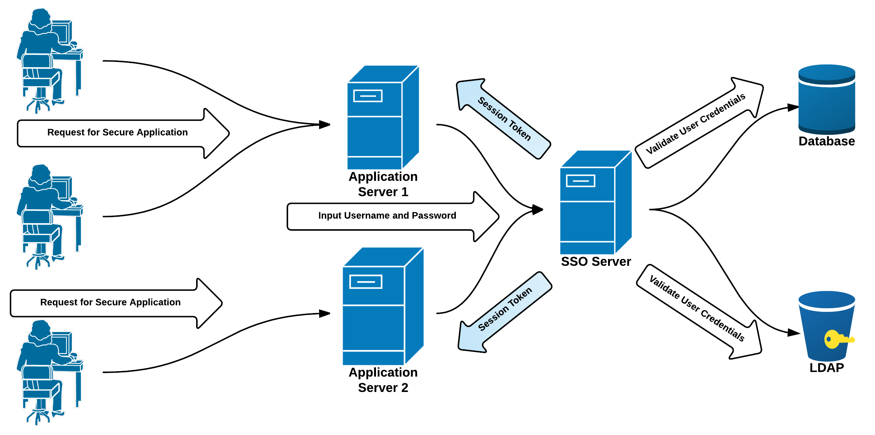

Slide 6
Bu sistemde uygulamaların kullanıcı bilgileri tek bir database’de birleştirilir.
Bu birleşme sayesinde giriş yaparken kullanılan şifreleme algoritmaları tek bir algoritmaya iner.
Bu sayede birçok farklı şifreleme algoritması kullanmak yerine tek bir algoritmayla bu sıkıntı çözülür.

Slide 7
Ayrıca SSO Server olarak tanımlanan uygulamaya erişim engeli konularak başka uygulamalardan veya url lerden yapılacak istekler engellenerek bir güvenlik önlemi de alınmış olur.
Bu sisteme tanımlanan uygulamalara izin verilip diğer uygulamalar engellenerek bir güvenlik katmanı oluşturulur.

Slide 8
SSO Senaryoları
SSO uygulamalarında yapılan giriş işlemler aşağıdaki gibidir.
Kullanıcı “A“ uygulamasına giriş yapar ve bu uygulamaya ait olan çerez(cookie) tarayıcıda tutulur.
Kullanıcı “B” uygulamasına girmek istediğinde bu uygulamaya ait çerez olmadığı için “B” uygulaması kendi bilgilerini barındıran çerezi oluşturur ve tarayıcıya ekler.
Kullanıcı her iki sisteme aynı bilgileriyle girmesine rağmen, ikisi için de ayrı ayrı giriş yapması gerekmektedir.

Slide 9
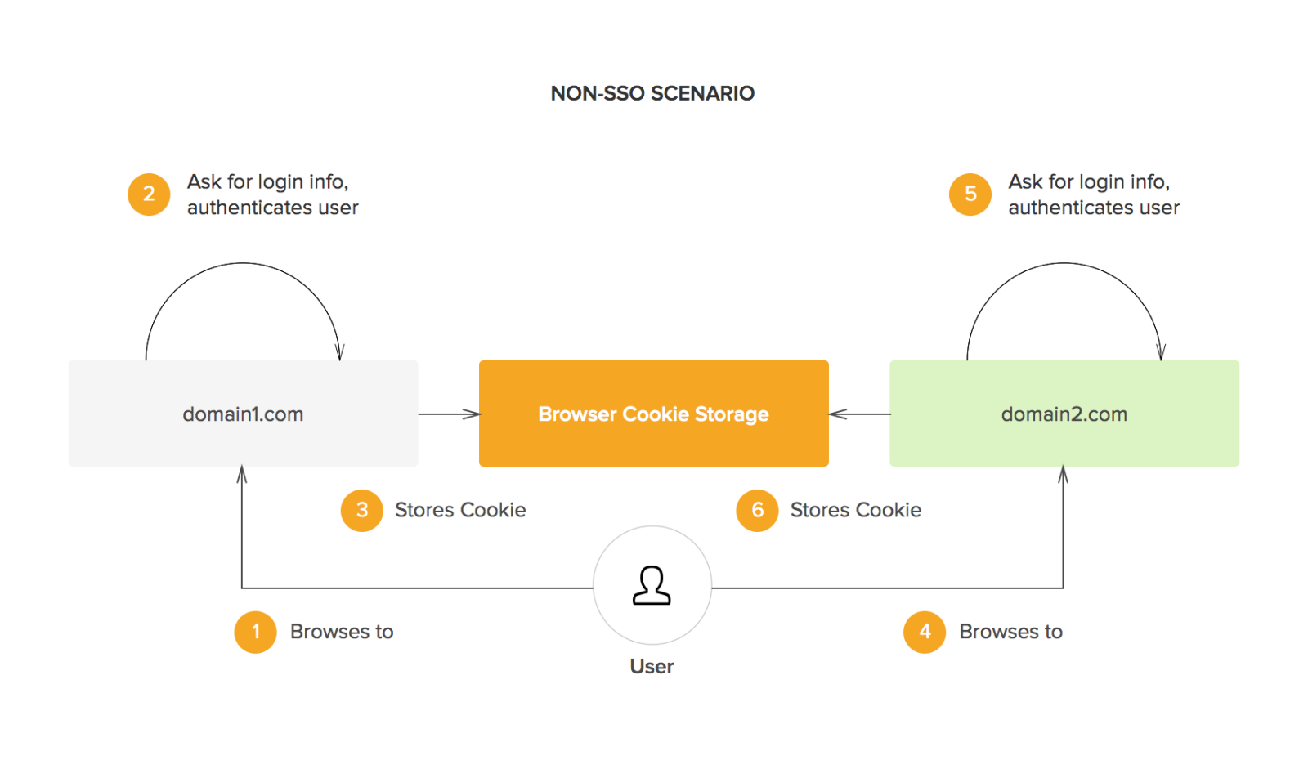

Slide 10
Aslında SSO senaryosu için yapılmak istenen şey bu çerezleri farklı domainlerde paylaşabilmek.
Fakat tarayıcı bu işlemi yapmamıza izin vermez.
Gerekçesi de güvenlik “A” domaininde oluşturulan bir çerez sadece bu domainden erişilebilir.
Yani “B” uygulaması “A” uygulamasına ait olan çereze erişip bu çerezde tutulan bilgileri okuyamaz.
Bu tam tersi için de geçerlidir.

Slide 11
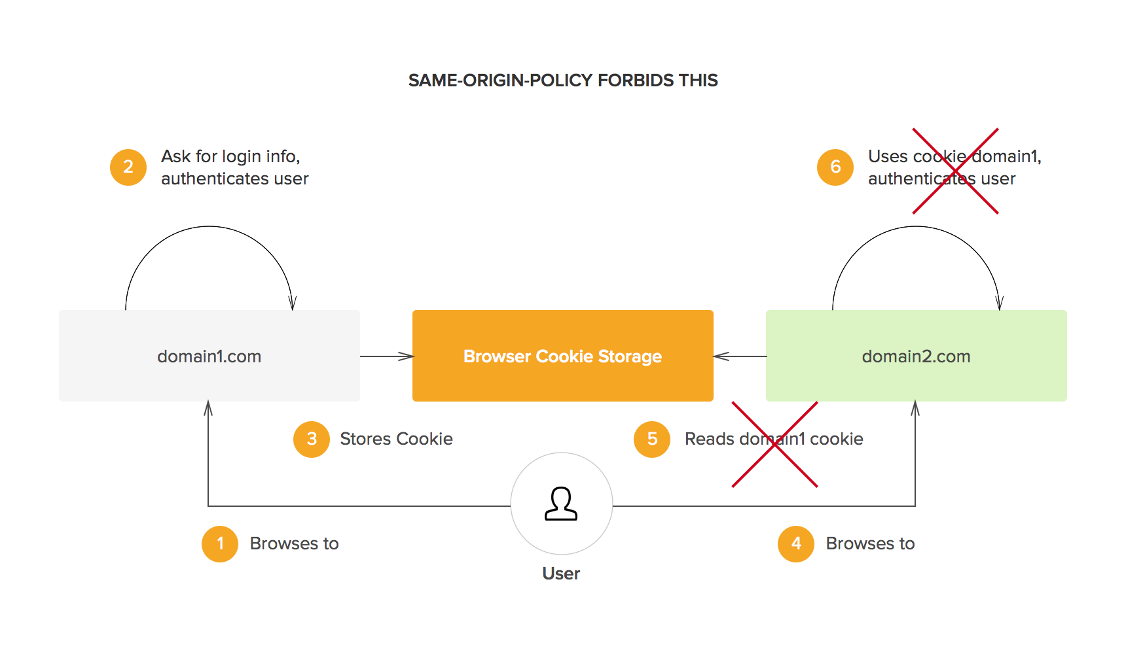

Slide 12
Birçok farklı SSO uygulaması ve yöntemi bulunmaktadır.
Fakat etkili olan yöntemde bir adet merkez domain bulunur.
Bu merkez domain üzerinden tüm authentication (kimlik doğrulama) işlemleri gerçekleştirilir.
Oluşturulacak olan çerez bu domain üzerinde oluşturulur ve diğer domainler ile bu oluşturulan bilgi paylaşılır.
Bu paylaşılan bilgi için Token kullanılabilir. Bu token ve giriş yapan kullanıcıyı belirleyecek bilgileri içeren bir dönüş merkez domaine istek yapan diğer domainlere gönderilebilir.
Bu Token’i alan diğer domainler bu verinin doğruluğunu sağlayıp giriş işlemini tamamlarlar.

Slide 13
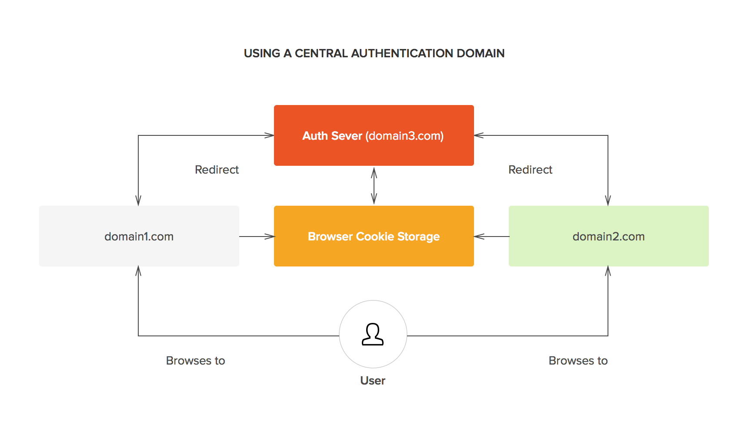

Slide 14
Eğer kullanıcı giriş isteyen bir sayfaya gitmek istediğinde veya giriş yapmak istediğinde bu merkez domaine yönlendirilir.
Kullanıcı zaten giriş yapmışsa bu domainde kayıtlı olan çerezde yer alan bilgi yani “Token” geri döndürülür.

Slide 15
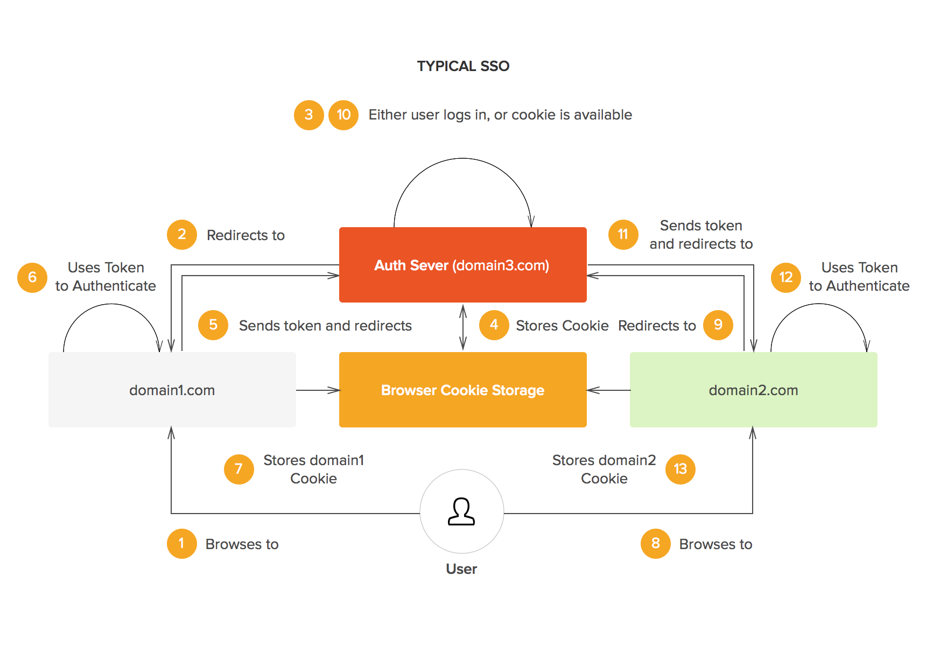

Slide 16
SSO'nun Faydaları
Farklı kullanıcı ve şifrelerden oluşabilecek şifre sıkıntısını azaltır. Tek bir algoritma, tek bir database.
Kullanıcıların aynı bilgilerle girebileceği uygulamalara tekrar kullanıcı adı ve şifre girmesini engeller.
Giriş yapan kullanıcılar bir çatı altına toplanarak daha düzenli ve sistematik bir sistem oluşur.
Uygulamaların oturum açma işlemleri için ekstra işlemler gerçekleştirmesine gerek kalmaz. Tüm işlemler Identity Provider olarak adlandırılan uygulamada gerçekleştirilir.

Slide 17
Token
Oluşturulacak olan Token’ leri oluşturma yöntemlerinden biri JWT (JSON Web Tokens) dir. JWT toplam 3 bölümden oluşur.
Header
Payload
Signature

Slide 18
Header bölümü içerisinde iki adet tanımlama bulunur. Bunlar hash algoritması ve oluşturulacak olan Token’in tipi.
Payload bölümü claimsleri içeren bölümdür. Bu bölümü tanımlamak zorunlu değil fakat istenilen veriler bu bölümde saklanmaktadır. Claimsler genelde kullanıcı bilgisi içeren bölümdür.
Signature bölümü imzanın oluşturulduğu yerdir.
Bu üç bölüm “.” karakteriyle birleşerek Token’i oluşturur.

Slide 19
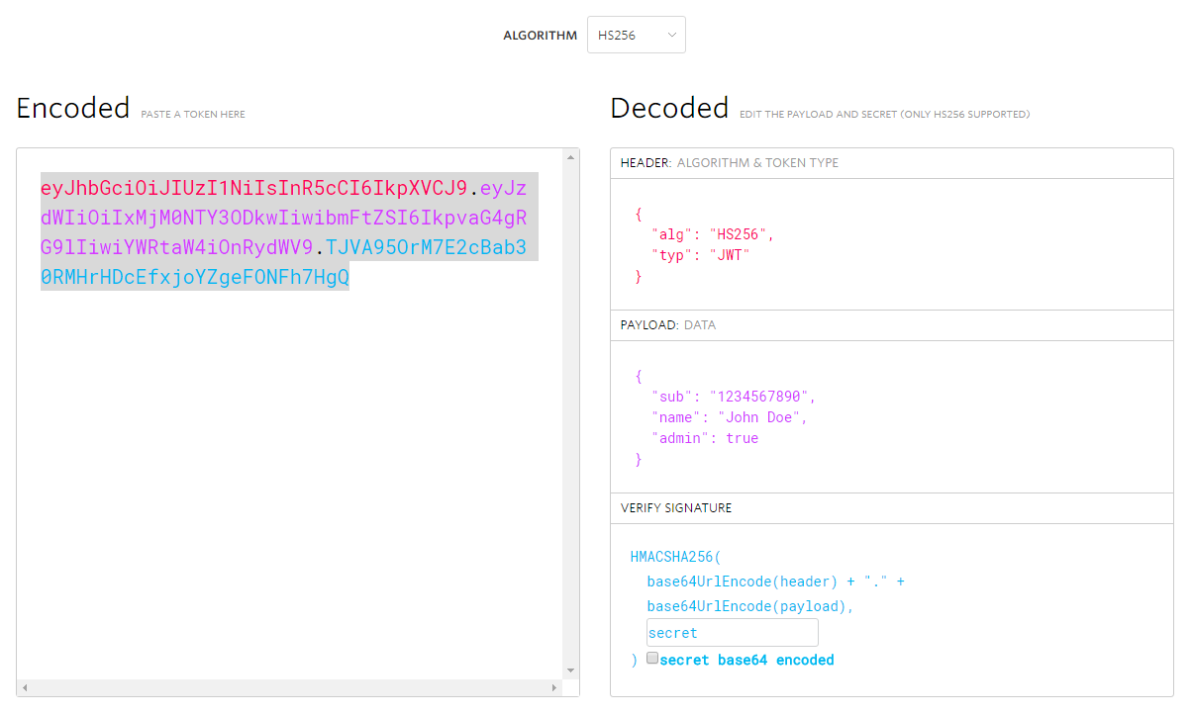

Slide 20
SSO İmplementasyonları
SSO, tek bir kullanıcı kimliği ile birden fazla uygulama/siteye erişebilmek adına ortaya konmuş bir konseptir.
Bu konseptin çeşitli dil ve platformlar için geliştirilmiş pek çok implementasyonu bulunmaktadır.

Slide 21
Bunlardan bazıları aşağıdaki tabloda listelenmiştir.
Ürün | Sağlayıcı | Lisans
Active Directory Federation Services | Microsoft | Tescilli
Auth0 | Auth0 | Tescilli
Bitcard | Bitcard | Açık kaynak
Central Authentication Service | Jasig | Açık kaynak
Facebook connect | Facebook | Tescilli
IBM Enterprise Identity Mapping | IBM | Ücretsiz yazılım
JBoss SSO | Red Hat | Ücretsiz yazılım

